Slide 1
Administration Tool &
Policy Plug-In

Slide 2
Administration Tool & Policy Plug-In
Anforderungen
  Automatisiertes Erstellen von Web Services
    Erstellen von sicheren Web Services
  Einfache Administration und Konfiguration von Web Services
    Erfassen von Entwickler-Intentionen
    Einstellungen durch Administrator
Notes:
Meine Aufgabe …
Ziele:
Möglichst einfacher Administrationszugang zu den Web Services
Programmatischer Zugang durch API möglich, aber auch einfache interaktive Konfiguration
Wie steuern wir Zugriff auf WebServices
Nur die Methoden im wsdl-File, die veröffentlicht werden
Ablegen von Informationen über Klassen, Methoden, Doc-Tags und Veröffentlichungsstatus in der DB

Slide 3
Administration Tool & Policy Plug-In
Administration Tool
  Auswählen von Klassen
  Erfassen von Policy-Informationen
  Erstellen von Web Services
    Erstellen von Web Service Adapter Klassen
    Erstellen von WSDL Dateien
Policy Plug-In
  Filter für Web Service Funktionen
  Bereitstellung von Benutzer-Kommentaren
Notes:
Meine Aufgabe …
Ziele:
Möglichst einfacher Administrationszugang zu den Web Services
Programmatischer Zugang durch API möglich, aber auch einfache interaktive Konfiguration
Wie steuern wir Zugriff auf WebServices
Nur die Methoden im wsdl-File, die veröffentlicht werden
Ablegen von Informationen über Klassen, Methoden, Doc-Tags und Veröffentlichungsstatus in der DB

Slide 4
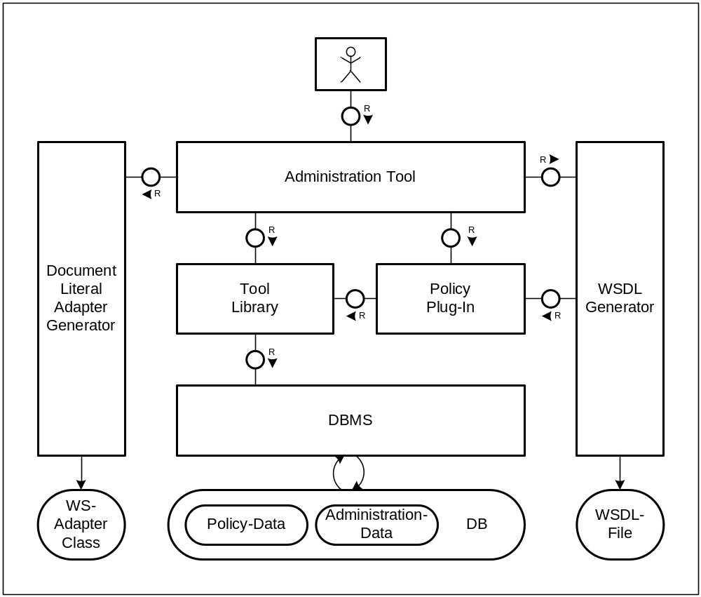
Administration Tool & Policy Plug-In
Einordnung

